Slide 1
Proposta de Estudo
Arco Norte: Desafio Logístico

Slide 2
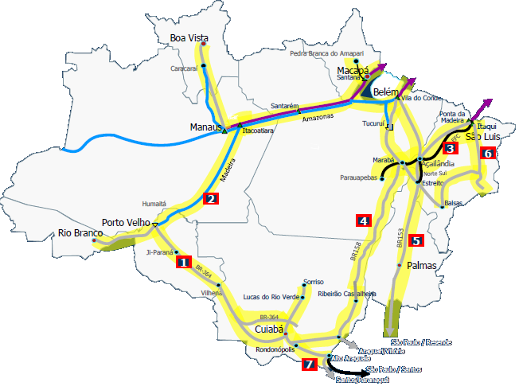
Proposta de Estudo
Arco Norte

Slide 3
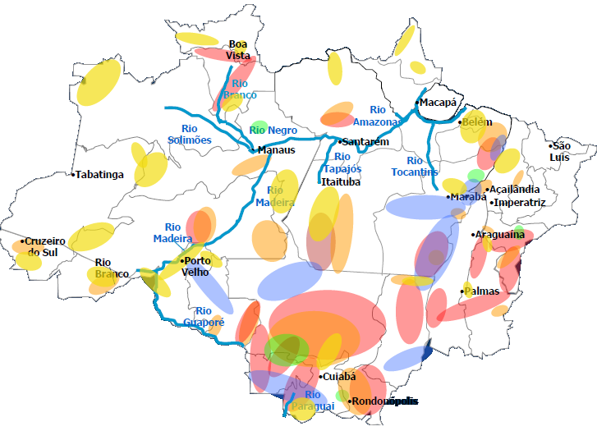
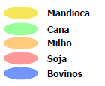
Proposta de Estudo
Arco Norte
Produção Agropecuária

Slide 4
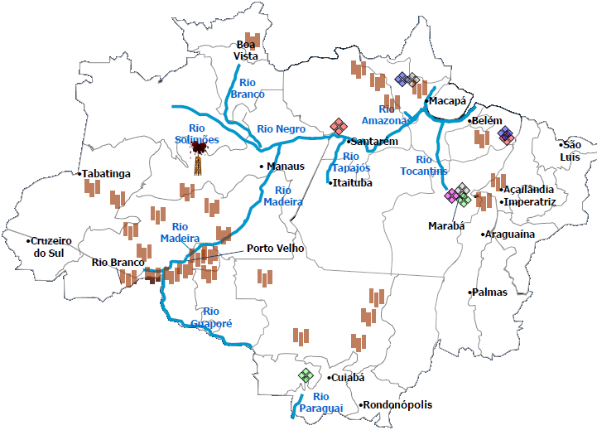
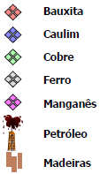
Proposta de Estudo
Arco Norte
Extrativismo

Slide 5
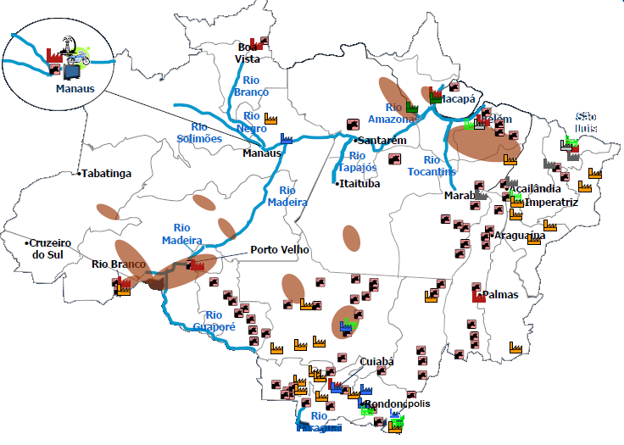
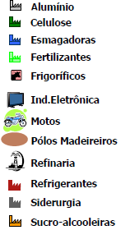
Proposta de Estudo
Arco Norte
Indústria

Slide 6
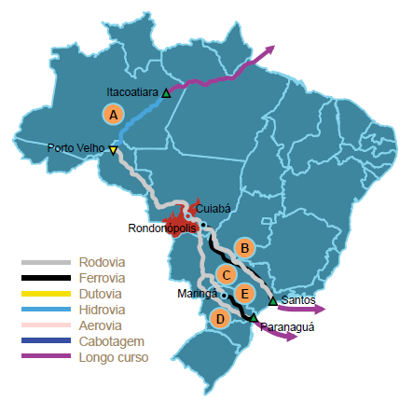
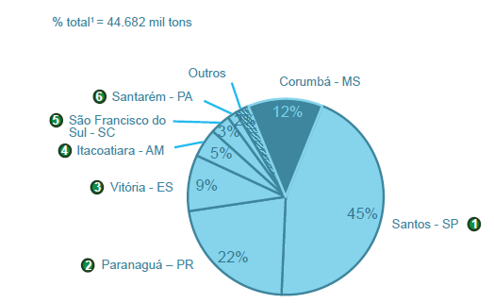
Proposta de Estudo
Rotas atuais de exportação da produção do Mato Grosso
Portos relevantes

Slide 7
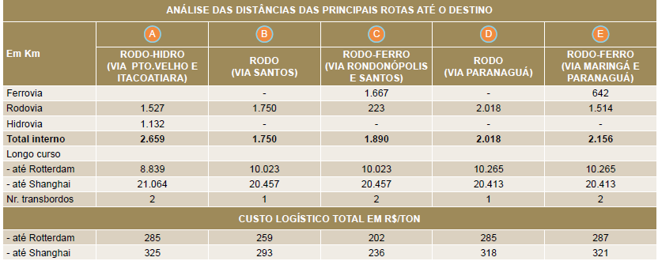
Proposta de Estudo
Rotas atuais de exportação do Centro-Sul Mato-grossense

Slide 8
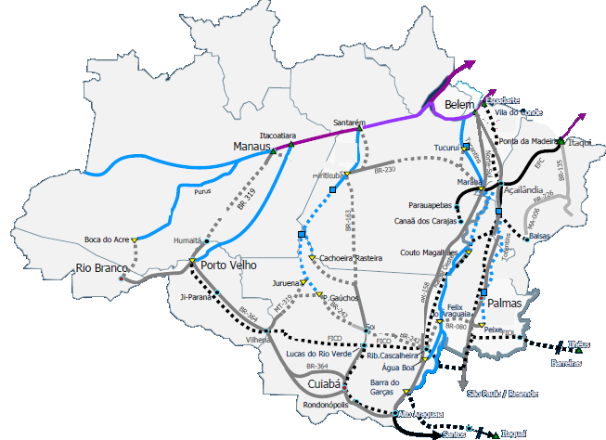
Proposta de Estudo
Arco Norte
Eixos Potenciais
Nova articulação logística

Slide 9
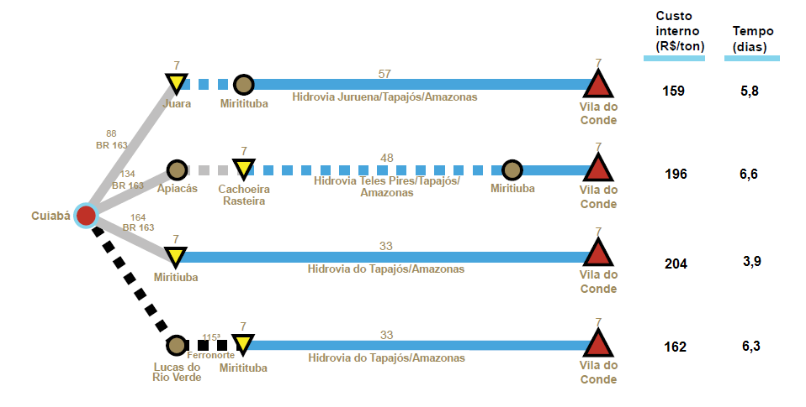
Proposta de Estudo
Novos prazos e custos

Slide 10
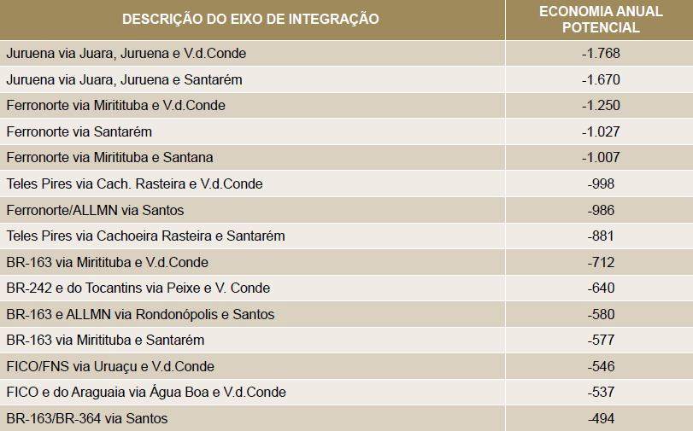
Proposta de Estudo

Slide 11
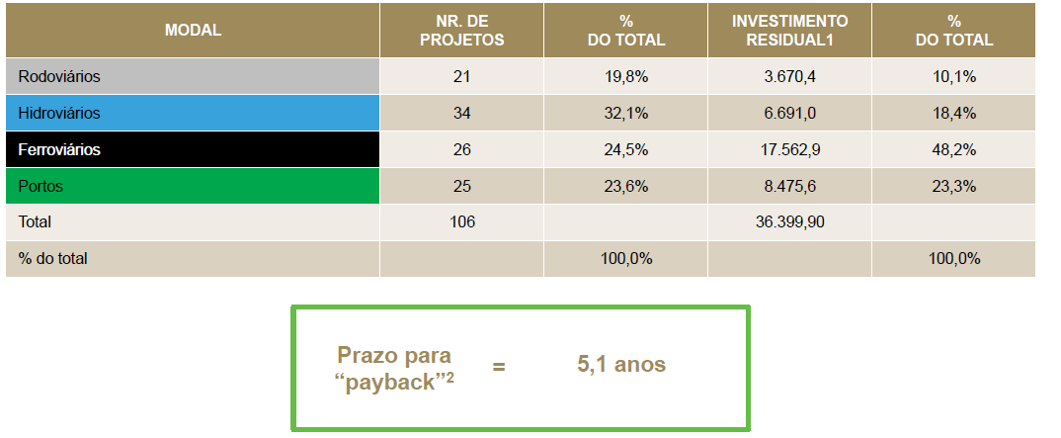
Proposta de Estudo

Slide 12
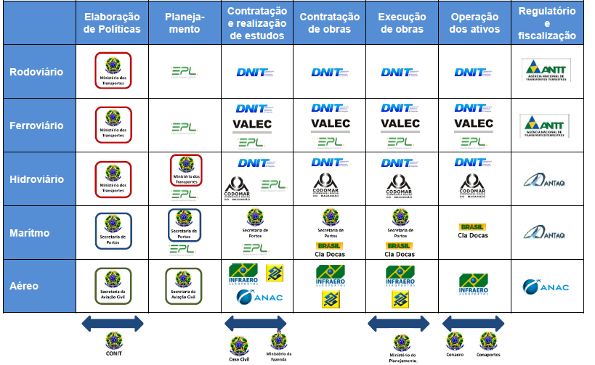
Como fazer?
1) Articulação Institucional: modelo centralizado x fragmentado

Slide 13
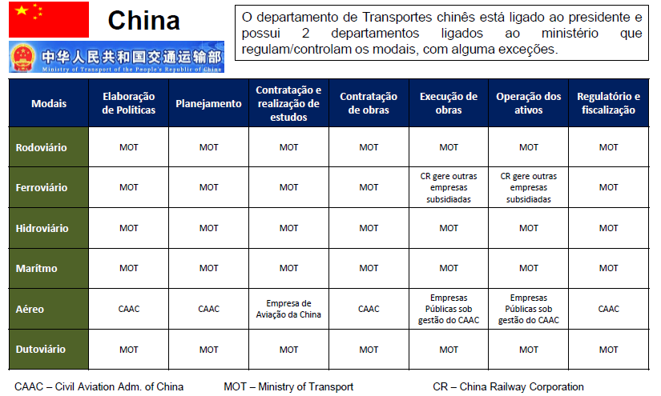

Slide 14
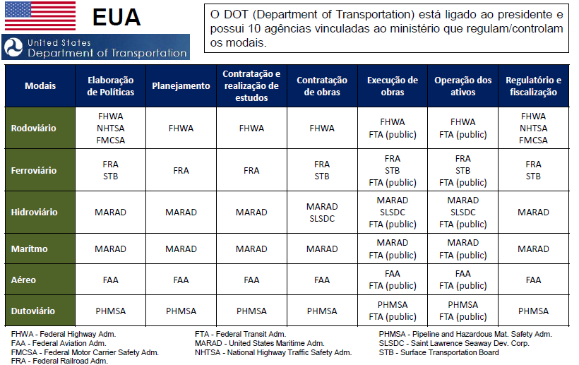

Slide 15
Proposta de Estudos
2) Contratação de Obras
Duration Dimension | Value | Cost Dimension | Value | Quality Dimension | Value
Responses | 62 | Responses | 48 | Responses | 61
Average | -14.1% | Average | -2.6% | Average | 0.0%
Median | -10.0% | Median | 0.0% | Median | 0.0%
Mode | -0.1% | Mode | 0.0% | Mode | .0%
Maximum | 50.0% | Maximum | 65.0% | Maximum | 10.0%
Minimum | -63.0% | Minimum | -61.8% | Minimum | -10.0%
Standard Deviation | 24.4% | Standard Deviation | 20.5% | Standard Deviation | 2.1%
“Design-Build Effectiveness Study” (2006) - Federal Highway Administration.

Slide 16
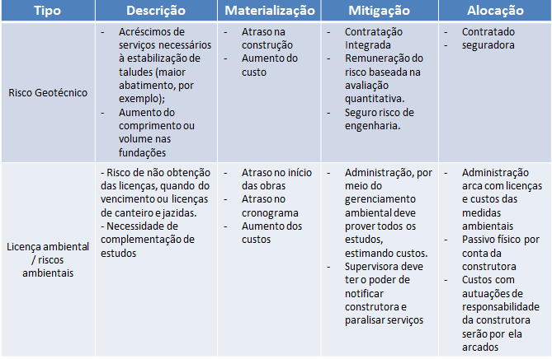
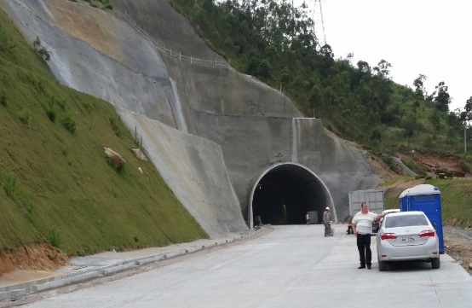
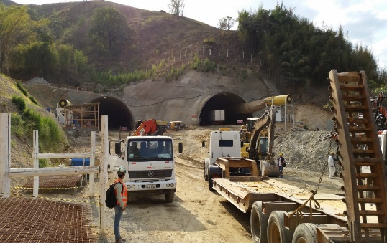
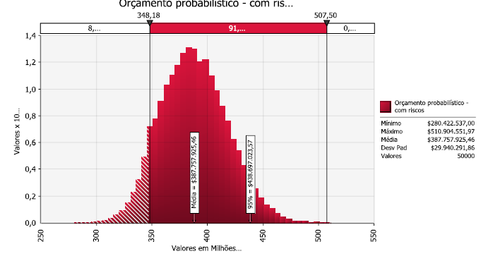
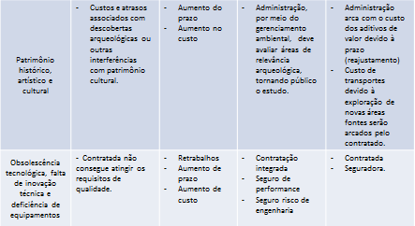
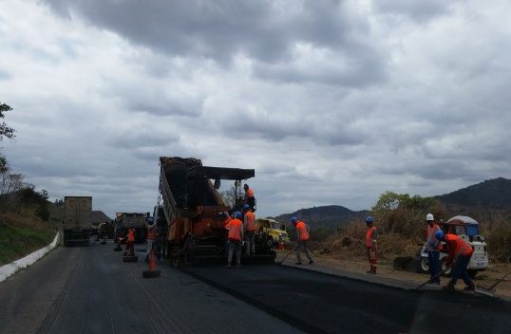
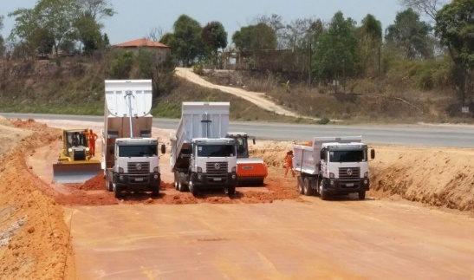
Inovações do RDC
- Contratação Integrada
- Matriz de Risco
- Seguros
- Análise quantitativa

Slide 17
Proposta de Estudos
3) Licenciamento Ambiental
Diagnóstico
Elaboração de Termos de Referência
Falta da visão de gestão de riscos ambientais
Atuação dos intervenientes
Economia de Meio Ambiente
Responsabilização dos servidores do órgão licenciador
Autoridade do licenciador
Falta de uma Lei de Licenciamento
Foco no procedimento

Slide 18
Proposta de Estudos
Potencial degradador
Alto
EIA
EIA
EIA/RIMA
Médio
Gestão de risco ambiental
Dispensa
EIA
EIA
Baixo
Dispensa
Dispensa
EIA
Local
Resiliente
Intermediário
Sensível

Slide 19
Proposta de Estudos
4) Financiamento da Infraestrutura
Atração do Capital Privado
a) falta de capacidade de oferecer garantias de pagamento, principalmente em PPPs estaduais e municipais;
b) deficiência das agências reguladoras na fiscalização dos contratos de concessão;
c) impossibilidade de custeio público de parte de empreendimento de PPP;
d) limitação para contratação de PPPs em Estados e municípios limitada a 3% da RCL;

Slide 20
Proposta de Estudos
5) Falta de segurança jurídica
Flutuação dos modelos de regulação

